Slide 1


МАСТЕР-КЛАСС
«РАБОТА КАБИНЕТА ПРОФИЛАКТИКИ ПОД КЛЮЧ»
Шубкина Олеся Викторовна, директор областного государственного казенного учреждения «Центр профилактики наркомании»

Slide 2

Федеральный закон от 29 декабря 2012 года № 273 – ФЗ
«Об образовании в Российской Федерации»
Статья 41. Охрана здоровья обучающихся
Охрана здоровья обучающихся включает в себя:
7) профилактику и запрещение курения табака или потребления никотинсодержащей продукции, употребления алкогольных, слабоалкогольных напитков, пива, наркотических средств и психотропных веществ, их прекурсоров и аналогов и других одурманивающих веществ
Федеральный закон от 8 января 1998 года № 3-ФЗ
«О наркотических средствах и психотропных веществах»
Указ Президента Российской Федерации от 23 ноября
2020 года № 733 «Об утверждении Стратегии государственной антинаркотической политики Российской Федерации на период до 2030 года»

Slide 3
Закон Иркутской области от 7 октября 2009 года
№ 62/28-оз «О профилактике незаконного потребления наркотических средств и психотропных веществ, наркомании и токсикомании в Иркутской области»;
Совместный приказ министерства по молодежной политике Иркутской области и министерства образования Иркутской области от 25 марта 2019 года № 16-мпр/20-мпр
«Об утверждении Инструктивно-методических указаний об определении порядка организации и деятельности кабинетов профилактики в организациях, осуществляющих образовательную деятельность по образовательным программам среднего профессионального и высшего образования, основным программам профессионального обучения и по дополнительным профессиональным программам».

Slide 5
Согласно статьи 25¹ Закона Иркутской области от 7 октября 2009 года № 62/28-оз
«О профилактике незаконного потребления наркотических средств и психотропных веществ, наркомании и токсикомании в Иркутской области» в СУЗАХ И ВУЗАХ функционируют Кабинеты профилактики следовательно в нормативно-правовых документах по деятельности кабинета профилактики должна использоваться единая терминология
Примечание: понятие наркопост используется в школах.

Slide 6
ДЛЯ ЧЕГО СОЗДАН КАБИНЕТ ПРОФИЛАКТИКИ?
Целью организации деятельности кабинетов профилактики является создание эффективной постоянно действующей системы наблюдения и контроля за распространением наркомании и других социально-негативных явлений, минимизация фактов немедицинского потребления наркотических средств и психотропных веществ и участия в незаконном обороте обучающихся
ЗАДАЧИ:
1) принятие мер, направленных на выявление обучающихся, употребляющих наркотические средства, а также обучающихся, относящихся к «группе риска»;
2) выявление и принятие мер по устранению условий, способствующих возникновению и распространению наркомании и токсикомании среди обучающихся;
3) организация и проведение информационно-просветительской работы профилактического характера среди обучающихся

Slide 7

ПОРЯДОК ОРГАНИЗАЦИИ ДЕЯТЕЛЬНОСТИ КАБИНЕТОВ ПРОФИЛАКТИКИ
Кабинет профилактики создается по решению руководителя образовательной организации на добровольных началах
Деятельность кабинета профилактики встроена в систему воспитательной работы
Деятельность регламентируется Положением о кабинете профилактики и приказами образовательной организации
ТИПОВЫЕ ОШИБКИ
1) Вышеуказанные документы не утверждены;
2) Документы утверждены задним числом;
3) Документы не актуализируются.

Slide 8
ПОРЯДОК ОРГАНИЗАЦИИ ДЕЯТЕЛЬНОСТИ КАБИНЕТОВ ПРОФИЛАКТИКИ
Ответственным за организацию деятельности кабинета профилактики является куратор кабинета профилактики, назначаемый приказом образовательной организации из числа ее работников
В состав кабинета профилактики входят (при наличии) заместитель директора по учебно-воспитательной работе, педагог-психолог, медицинский работник, кураторы групп, социальный педагог, представители студенческого самоуправления, ответственные лица за воспитательную работу в образовательной организации

Slide 9
ПОРЯДОК ОРГАНИЗАЦИИ ДЕЯТЕЛЬНОСТИ КАБИНЕТОВ ПРОФИЛАКТИКИ
Кабинет профилактики осуществляет свою деятельность в соответствии с ежегодным утвержденным планом на учебный год
ТИПОВЫЕ ОШИБКИ
1) В плане не выделены основные направления деятельности кабинета и соответственно мероприятия;
2) В план включается все мероприятия по воспитательной работе;
3) План никем не утвержден;
4) План мероприятий не совпадает с отчетными документами по деятельности кабинета профилактики

Slide 10
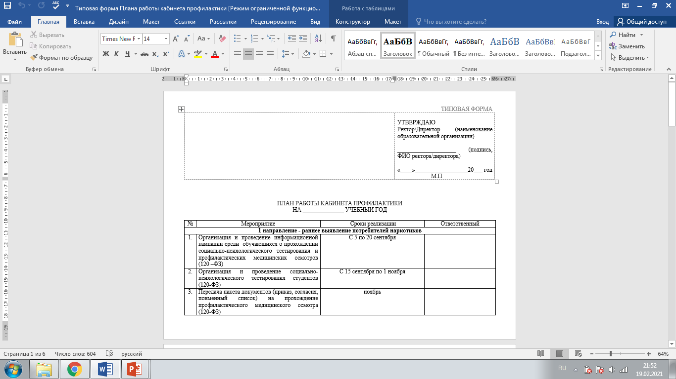

Slide 11

НАПРАВЛЕНИЯ ДЕЯТЕЛЬНОСТИ КАБИНЕТОВ ПРОФИЛАКТИКИ
1. Раннее выявление незаконного потребления наркотических средств и психотропных веществ
ежегодное проведение социально-психологического тестирования обучающихся;
направление обучающихся на профилактический медицинский осмотр;
выявление обучающихся «группы риска», склонных к употреблению наркотических средств и психотропных веществ;
взаимодействие с органами внутренних дел, исполнительными органами государственной власти Иркутской области, уполномоченными Правительством Иркутской области, по сбору информации об обучающихся, употребляющих либо распространяющих наркотические средства и психотропные вещества.

Slide 12
НАПРАВЛЕНИЯ ДЕЯТЕЛЬНОСТИ КАБИНЕТОВ ПРОФИЛАКТИКИ
2. Информационно-просветительская работа
проведение информационно-разъяснительных мероприятий (лекций, кинолекториев, панельных дискуссий, мастер-классов, бесед по профилактике незаконного потребления наркотических средств и психотропных веществ, о юридической ответственности за действия, связанные с незаконным оборотом наркотических средств и психотропных веществ);
реализация на основе групповой и индивидуальной воспитательной работы комплексных профилактических программ, проектов по профилактике аддиктивного (зависимого) поведения среди обучающихся;
организация и поощрение инициатив обучающихся, их объединений в проведении мероприятий, направленных на профилактику незаконного потребления наркотических средств и психотропных веществ, наркомании и токсикомании, в том числе формирование добровольческих (волонтерских) групп из числа обучающихся для организации и проведения профилактических мероприятий, развитие добровольческого (волонтерского) антинаркотического движения

Slide 13
НАПРАВЛЕНИЯ ДЕЯТЕЛЬНОСТИ КАБИНЕТОВ ПРОФИЛАКТИКИ
3. Организационно-методическая работа
информирование специалистов образовательной организации о методах и средствах, направленных на раннюю профилактику употребления психоактивных веществ обучающимися;
подготовка замечаний и предложений руководителю образовательной организации, направленных на повышение качества и эффективности профилактической работы.

Slide 14

Профилактические мероприятия фиксируются в журнале учета профилактической работы
ТИПОВЫЕ ОШИБКИ
1) Количество мероприятий, указанное в статистическом отчете не совпадает при сверке с количеством мероприятий, отраженных в журнале учета профилактических мероприятий
2) Не указываются субъекты профилактики при проведении совместных мероприятий

Slide 15
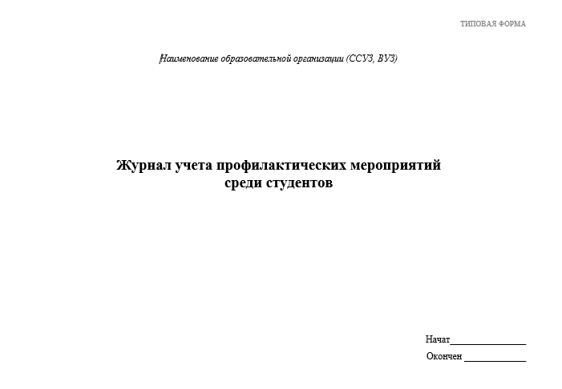
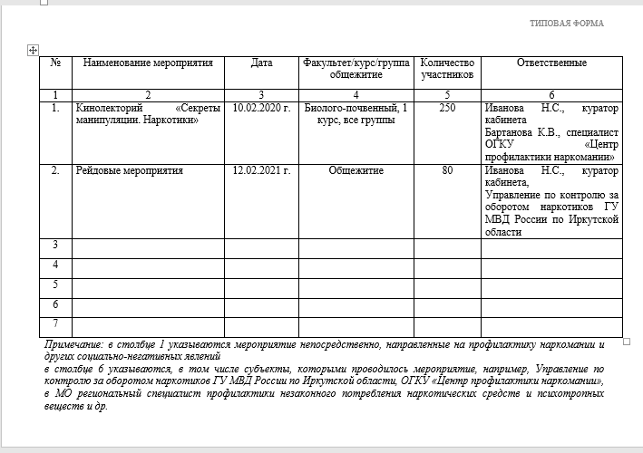

Slide 16
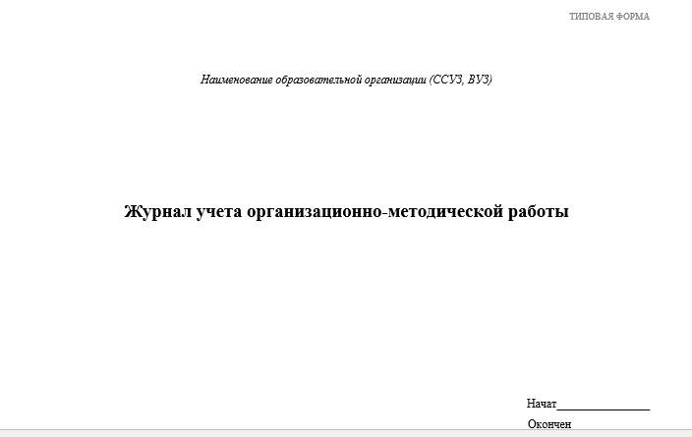
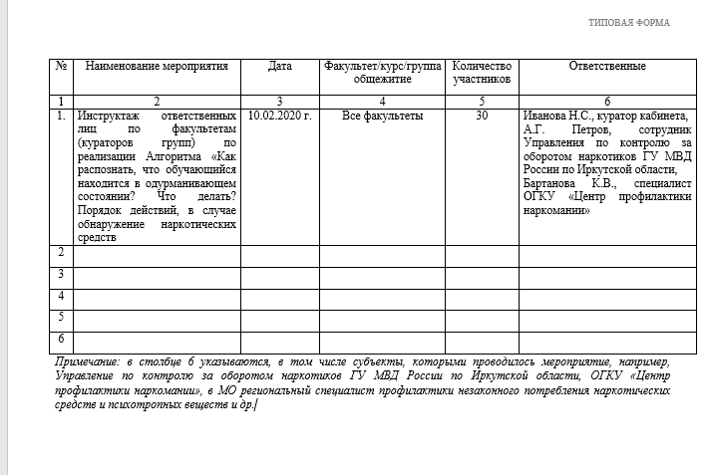

Slide 17
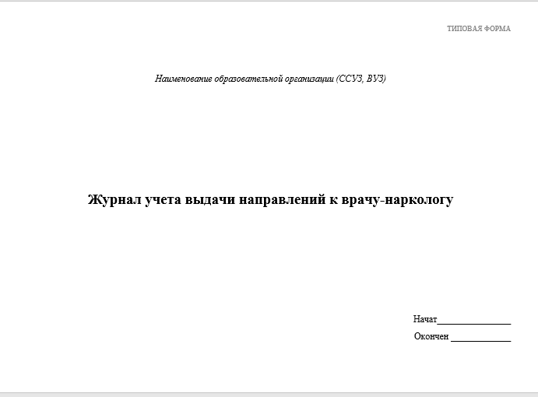
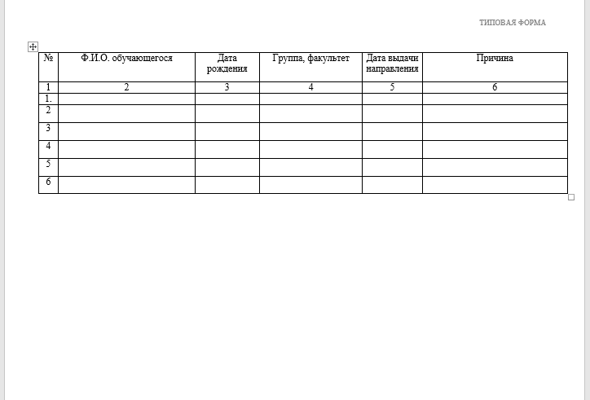

Slide 18
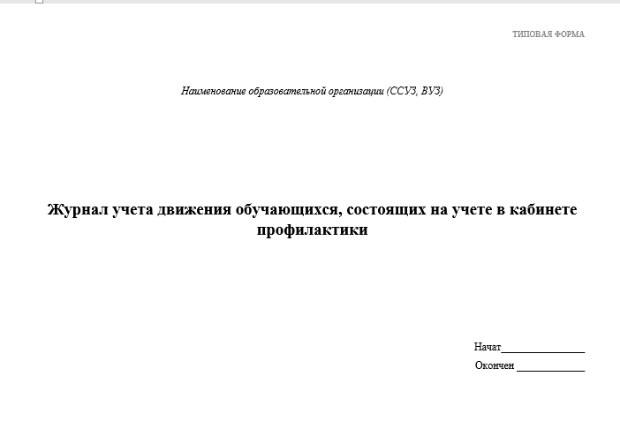
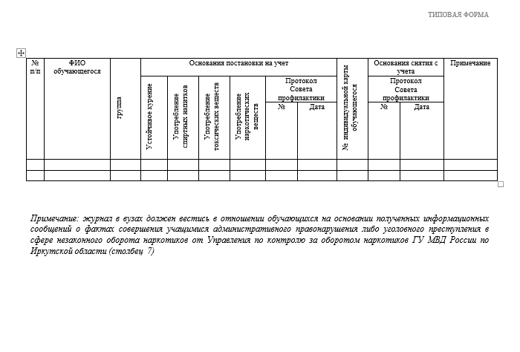

Slide 19

Организационно-методическая работа учитывается в журнале учета организационно-методической работы
ТИПОВЫЕ ОШИБКИ
Отсутствует в образовательной организации;
Не отражаются мероприятия по данной теме проведенные с педагогическим коллективом

Slide 20





Общероссийская общественная организация поддержки президентских инициатив в области здоровьесбережения нации «Общее дело»
Методические материалы «Секреты манипуляции: наркотики», «Секреты манипуляции: табак», «Секреты манипуляции: алкоголь», «История одного обмана», «Путь героя», «Здоровая молодежь», «Опасное погружение»
Одобрены Министерством просвещения Российской Федерации, Федеральной службой по надзору в сфере связи и массовых коммуникаций, Московским научно-практическим центром наркологии

Slide 21

Куратор кабинета профилактики два раза в год
(за период работы с 1 сентября по 31 декабря,
с 1 января по 30 июня)
проводит анализ деятельности кабинета профилактики
ТИПОВЫЕ ОШИБКИ
1) Отчет предоставляется не в установленные сроки;
2) Имеются арифметические ошибки;
3) Указываются все мероприятия, проведенные в рамках воспитательной работы;
4) Мероприятия не совпадают с журналом профилактических мероприятий, отсутствуют подтверждающие документы

Slide 22
Образовательные организации направляют отчет о работе кабинета профилактики, подготовленный в порядке, указанном в пункте 6 инструктивно-методических указаний, в областное государственное казенное учреждение «Центр профилактики наркомании» в следующие сроки:
за I полугодие текущего учебного года (данные с 1 сентября по 31 декабря) – до 15 января текущего года;
за II полугодие текущего учебного года (данные с 1 января по 30 июня) – до 5 июля текущего года.
Сводный отчет о деятельности кабинетов профилактики областное государственное казенное учреждение «Центр профилактики наркомании» направляет в Государственное казенное учреждение Иркутской области «Центр психолого-педагогической, медицинской и социальной помощи, профилактики, реабилитации и коррекции», подведомственное министерству образования Иркутской области, в следующие сроки:
за I полугодие текущего учебного года (данные с 1 сентября по 31 декабря) – до 1 марта текущего года;
за II полугодие текущего учебного года (данные с 1 января по 30 июня) – до 1 сентября текущего года.

Slide 23
Обучающиеся, состоящие на учете на начало отчетного периода |  |  |  |  | Обучающиеся, поставленные на учет в отчетном периоде |  |  |  |  | Обучающиеся, снятые с учета в течение отчетного периода |  |  |  |  | Обучающиеся, состоящие на учете на конец отчетного периода
Всего | за устойчивое курение | за употребление спиртных напитков | за употребление токсических веществ | за употребление наркотиков | Всего | за устойчивое курение | за употребление спиртных напитков | за употребление токсических веществ | за употребление наркотиков | Всего | за устойчивое курение | за употребление спиртных напитков | за употребление токсических веществ | за употребление наркотиков | Всего | за устойчивое курение | за употребление спиртных напитков | за употребление токсических веществ | за употребление наркотиков
9 | 5 | 2 | 1 | 1 | 1 | 1 | 0 | 0 | 0 | 1 | 0 | 1 | 0 | 1 | 8 | 6 | 1 | 1 | 0

Slide 24

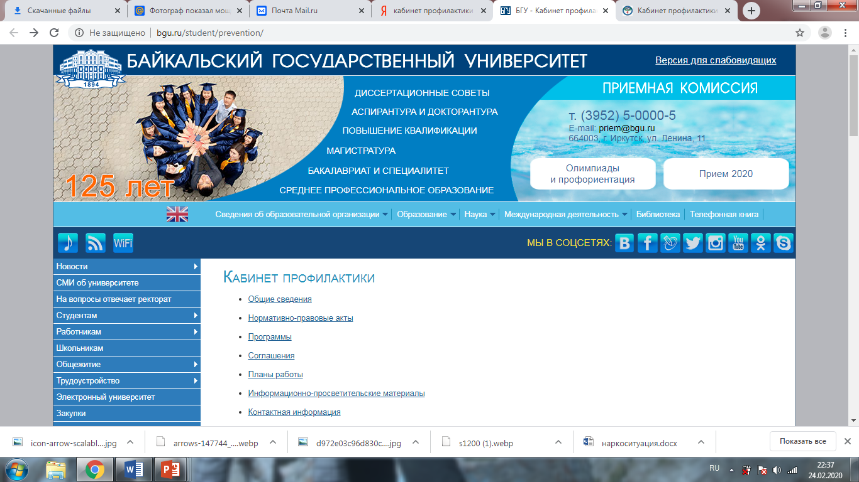
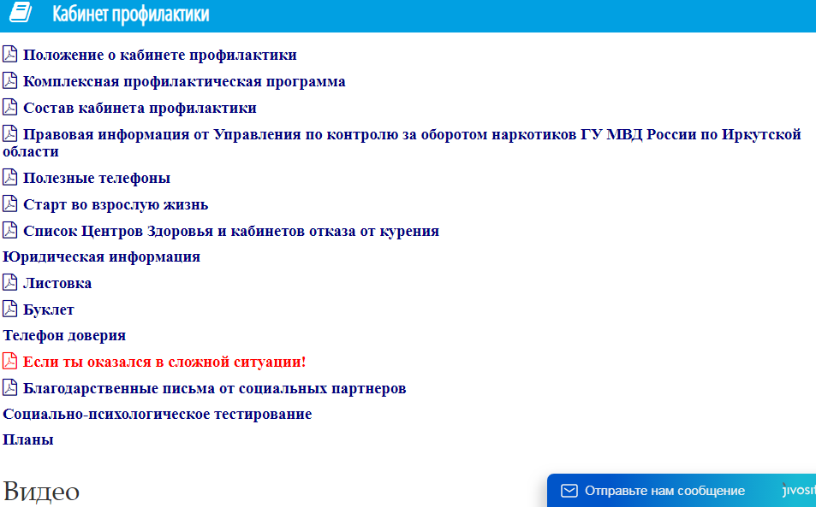





Выделен ли раздел на сайте образовательной организации «Кабинет профилактики» и чем он наполнен?

Slide 25

РАЗДЕЛ «КАБИНЕТ ПРОФИЛАКТИКИ» НА САЙТЕ ОБРАЗОВАТЕЛЬНОЙ ОРГАНИЗАЦИИ
ЧТО РАЗМЕСТИТЬ В РАЗДЕЛЕ?
приказ о создании кабинета профилактики, Положение о кабинете профилактики и другие, информация о кураторе кабинета профилактики, план работы кабинета профилактики на текущий учебный год, методические и информационные материалы о негативных последствиях употребления наркотических средств и психотропных веществ и участия в их незаконном обороте
ТИПОВЫЕ ОШИБКИ
1) Раздел не актуализируется;
2) Отсутствуют, размещенные информационные материалы для обучающихся;
3) Размещаются материалы, не относящиеся к деятельности кабинета профилактики;
4) В разделе материалы не размещены

Slide 26



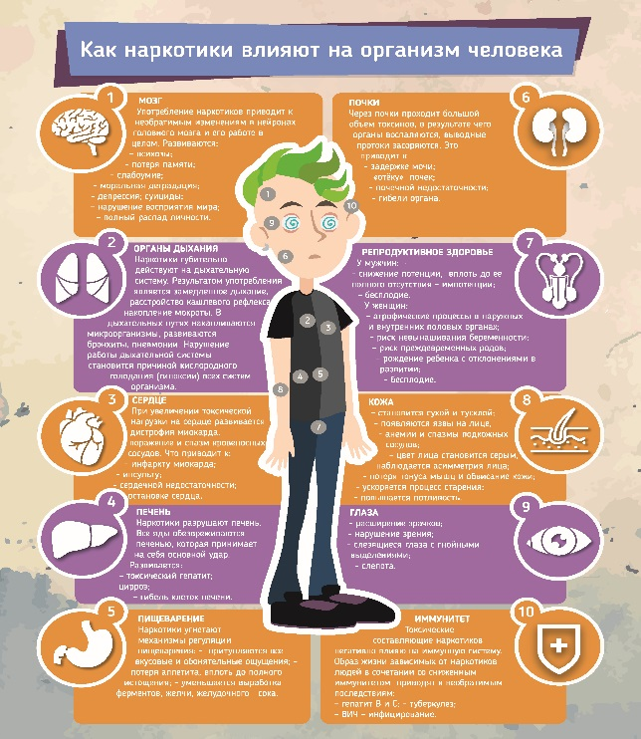




Slide 27

ИНФОРМАЦИОННЫЙ СТЕНД
ЧТО РАЗМЕСТИТЬ НА СТЕНДЕ?
Информационные материалы о негативных последствиях употребления наркотических средств и психотропных веществ и участия в их незаконном обороте, юридические, медицинские, социальные, полезные телефоны
ТИПОВЫЕ ОШИБКИ
Материалы не актуализируется
Материалы не читаются
Размещаются материалы, не относящиеся к деятельности кабинета профилактики
Стенд, расположен не в холле образовательной организации, а в кабинете куратора кабинета профилактики
В рамках соглашения о сотрудничестве, по заявке образовательной организации ежегодно в порядке очередности выдаются информационные стенды

Slide 28

ПОРЯДОК ОРГАНИЗАЦИИ РАБОТЫ С ОБУЧАЮЩИМИСЯ
«ГРУППЫ РИСКА»
Профилактическая работа с несовершеннолетними обучающимися «группы риска» включает в себя:
направление к врачу-наркологу;
проведение индивидуально-профилактической работы;
постановку на внутренний профилактический учет в кабинете профилактики при наличии оснований;
снятие с внутреннего профилактического учета в кабинете профилактики при наличии оснований.
Постановка на учет за употребление наркотических средств и психотропных веществ в кабинете профилактики осуществляется при получении во время сверок с подразделениями по делам несовершеннолетних территориальных подразделений Главного управления Министерства внутренних дел Российской Федерации по Иркутской области сведений об обучающихся, поставленных на учет по данному основанию или на основании полученных представлений, информационных писем от Управления по контролю за оборотом наркотиков Главного управления Министерства внутренних дел Российской Федерации по Иркутской области.

Slide 29
На обучающегося, взятого на внутренний профилактический учет в кабинете профилактики, РАЗРАБАТЫВАЕТСЯ:
«профиль» зависимости, включающий в себя:
тип веществ, употребляемый обучающимися (алкоголь, наркотические средства, токсические, психотропные вещества);
опыт употребления веществ;
источники приобщения к веществам;
места и способы приобретения веществ;
отношение к употреблению веществ, к употребляющим их, к их распространению, к возможной помощи;
2) индивидуальная профилактическая программа (план);
3) индивидуальная карта.

Slide 30

ТИПОВЫЕ ОШИБКИ ПРИ ОРГАНИЗАЦИИ ИНДИВИДУАЛЬНО-ПРОФИЛАКТИЧЕСКОЙ РАБОТЫ
Индивидуальная карта заводится несвоевременно (например, поставлен на учет 25.08.2017, индивидуальная карта заведена 15.04.2018 г.), не содержит основных сведений, не отражается проведенная работа с обучающимся, отсутствуют мероприятия по проблеме (например поставлен за употребление наркотиков 10.11.2018 г., мероприятие по проблеме проведено 15.02.2019 г.), не отражается работа педагога – психолога (при наличии);
Индивидуальный план содержит общие мероприятия, не выделяются конкретные мероприятия по проблеме, не указываются конкретные сроки проведения мероприятий;
Профиль зависимости не разрабатывается;

Slide 31
ТИПОВЫЕ ОШИБКИ ПРИ ОРГАНИЗАЦИИ ИНДИВИДУАЛЬНО-ПРОФИЛАКТИЧЕСКОЙ РАБОТЫ
4) Не проводится сверка с КДНиЗП, ПДН;
5) Не направляется отчетная информация в адрес Управления по контролю за оборотом наркотиков Главного управления Министерства внутренних дел Российской Федерации по Иркутской области о принятии мер профилактического реагирования в отношении несовершеннолетних, по которым поступили информационные письма от Управления по контролю за оборотом наркотиков Главного управления Министерства внутренних дел Российской Федерации по Иркутской области.

Slide 32
В помощь образовательным организациям антинаркотической комиссией в Иркутской области разработаны методические рекомендации по организации индивидуально-профилактической работы

Slide 33

Вопросы профилактики употребления психоактивных веществ несовершеннолетними обучающимися «группы риска» рассматриваются на заседаниях Совета профилактики образовательной организации.
Совет профилактики создается по решению руководителя образовательной организации. Состав Совета профилактики утверждается приказом образовательной организации.
Совет профилактики осуществляет свою деятельность в соответствии с Положением о Совете профилактики. В ходе заседания Совета профилактики ведется протокол, отражающий информацию о цели заседания и присутствующих членах Совета профилактики, рекомендации, принятые решения и сроки их исполнения. Участники заседания знакомятся с решением Совета профилактики под роспись.

Slide 34

Проект
«Мобильная психологическая помощь»
ЦЕЛЬ ПРОЕКТА: Оказание психологической помощи несовершеннолетним и молодежи, находящейся в «группе риска», связанной с вовлечением в аддиктивное поведение.
КОНСУЛЬТАЦИИ ПРОХОДЯТ: г. Иркутск, ул. Академическая, 74, оф. 219, с понедельника по пятницу с 15.00-17.00.

Slide 35


Запущен проект
«Мобильная психологическая помощь»
ЦЕЛЬ ПРОЕКТА: Оказание психологической помощи молодежи, находящейся в «группе риска», связанной с вовлечением в аддиктивное поведение.
ОЧНЫЕ КОНСУЛЬТАЦИИ ПРОХОДЯТ:
г. Иркутск, ул. Академическая, 74, оф. 219,
с понедельника по пятницу с 15.00-17.00.

Slide 36

КОНТАКТНЫЙ ТЕЛЕФОН ДЛЯ ЗАПИСИ НА КОНСУЛЬТАЦИИ:
8-800-350-00-95 – круглосуточно
или 8 (3952) 42-83-64 (с 09.00до 18.00)
ФОРМЫ И МЕТОДЫ РАБОТЫ ПСИХОЛОГА: психологическая диагностика, психологическое консультирование, психологическая коррекция.
МЕХАНИЗМ ОТСЛЕЖИВАНИЯ ВЫПОЛНЕНИЯ ПРОЕКТА:
Анализ полученных результатов и проведение повторной диагностики.
Обратная связь от направляющей стороны подростка, молодого человека (образовательная организация).
Рекомендации от психолога ОГКУ «ЦПН».

Slide 37

Областное государственное казенное учреждение «Центр профилактики наркомании» оказывает содействие организации кабинетов профилактики на основании заключенных трехсторонних соглашений между образовательной организацией, министерством по молодежной политике Иркутской области и областным государственным казенным учреждением «Центр профилактики наркомании».
Порядок оказания содействия кабинетам профилактики утвержден распоряжением министерства по молодежной политике Иркутской области.

Slide 38


ПЛАН МЕРОПРИЯТИЙ НА 2021 ГОД

Slide 39
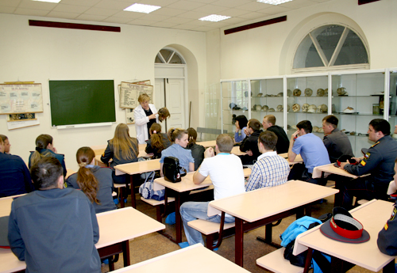
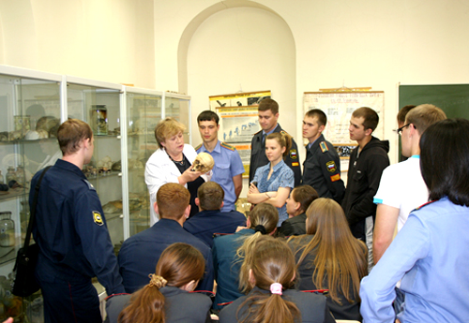
Семинары на базе музея судебной медицины ФГБОУ ВО «Иркутский государственный медицинский университет»
Сотрудники Иркутского государственного медицинского университета наглядно демонстрируют участникам последствия употребления психоактивных веществ с помощью экспонатов, представляющих собой внутренние органы людей, которые в свое время курили, употребляли алкоголь, наркотики
Участники:16+
Начало семинаров с марта
Заявки на участие на электронную почту: ogu01@mail.ru

Slide 40


ПРОЕКТ «КВЕСТ-ПОГРУЖЕНИЕ
«ДЕМОНЫ МОЛОДОСТИ: ИСТОРИЯ ОДНОЙ ЗАВИСИМОСТИ»
В основе квест-комнаты детективный сюжет: история парня и девушки, которые так же, как и участники квеста, любят жизнь, имеют семью, друзей, любовь и строят планы, но по непонятным причинам один из героев погибает.
Квест – комната, расположена по адресу: г. Иркутск, ул. Академическая, 74, вход со двора. Заявки на участие на электронную почту: ogu01@mail.ru
Расписание: 9.30, 11.30, 14.00, 16.00
Проект стал победителем на Всероссийском конкурсе молодежных проектов. Организатором конкурса выступило Федеральное агентство по делам молодежи

Slide 41
ВЕБИНАРЫ ДЛЯ СПЕЦИАЛИСТОВ
Дата | Тема вебинаров
Февраль | Организация индивидуально-профилактической работы с несовершеннолетними, состоящими на различных видах профилактического учета, замеченных в употреблении психоактивных веществ либо вовлечённых в незаконный оборот наркотиков (АНК)
12 февраля | Профилактикам как урок
19 февраля | Основы работы со сказкой в сфере профилактики наркомании
25 февраля | О деятельности кабинетов профилактики в ссузах и вузах
12 марта | Терапевтические сюжеты: как можно их использовать в профилактике
26 марта | Спектрокарты: диагностика по ассоциациям
7 апреля | Психологические аспекты профилактики наркомании
31 мая | Трезвость – норма жизни
25 июня | Правовой урок
10 сентября | Обменная онлайн площадка (2-3 субъекта РФ)
октябрь | Презентация опыта муниципального образования
9 ноября | Обзор антинаркотических практик

Slide 42
ВЫЕЗДНЫЕ МЕРОПРИЯТИЯ В
МУНИЦИПАЛЬНЫЕ ОБРАЗОВАНИЯ
Дата | Наименование муниципального образования | Наименование мероприятия
11 февраля | Баяндаевский район | Семинар для специалистов «Технологии организации профилактической работы»
25-26 февраля | Город Черемхово | Семинар для специалистов «Технологии организации профилактической работы» «Школа подготовки волонтеров АВД»
1-3 марта | Заларинский район | Семинар для специалистов «Технологии организации профилактической работы» «Школа подготовки волонтеров АВД»
23-25 марта | Город Братск | Семинар для специалистов «Технологии организации профилактической работы» «Школа подготовки волонтеров АВД»
9 апреля | Зиминский район | Семинар для специалистов «Технологии организации профилактической работы» «Школа подготовки волонтеров АВД»
20 апреля | Город Усолье-Сибирское | «Школа подготовки волонтеров АВД»
11 мая | Ангарский городской округ | «Школа подготовки волонтеров АВД»
13-14 мая | Ольхонский район | Семинар для специалистов «Технологии организации профилактической работы» «Школа подготовки волонтеров АВД»
23 сентября | Шелеховский район | «Школа подготовки волонтеров АВД»
13-15 сентября | Город Бодайбо и район | Семинар для специалистов «Технологии организации профилактической работы» «Школа подготовки волонтеров АВД»
4 октября | Иркутский район | Семинар для специалистов «Технологии организации профилактической работы» «Школа подготовки волонтеров АВД»
18-19 ноября | Баланский район | Семинар для специалистов «Технологии организации профилактической работы» «Школа подготовки волонтеров АВД»

Slide 43
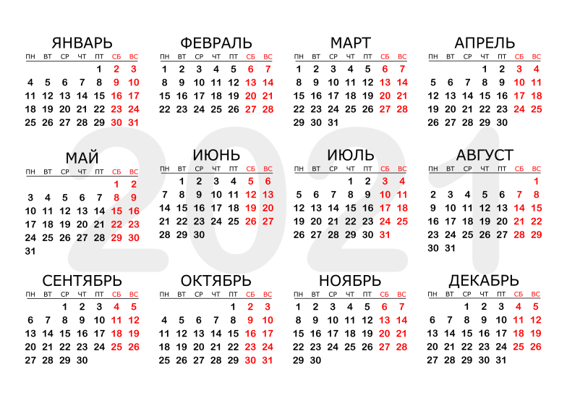
Областной антинаркотический квиз «Сеть» платформа «YouTube» команда 6-8 человек
31 МАЯ
25 ИЮНЯ
10 СЕНТЯБРЯ

Slide 44

Областной конкурс кабинетов профилактики социально-негативных явлений профессиональных и высших образовательных организаций
С 1 марта по 30 апреля

Slide 45
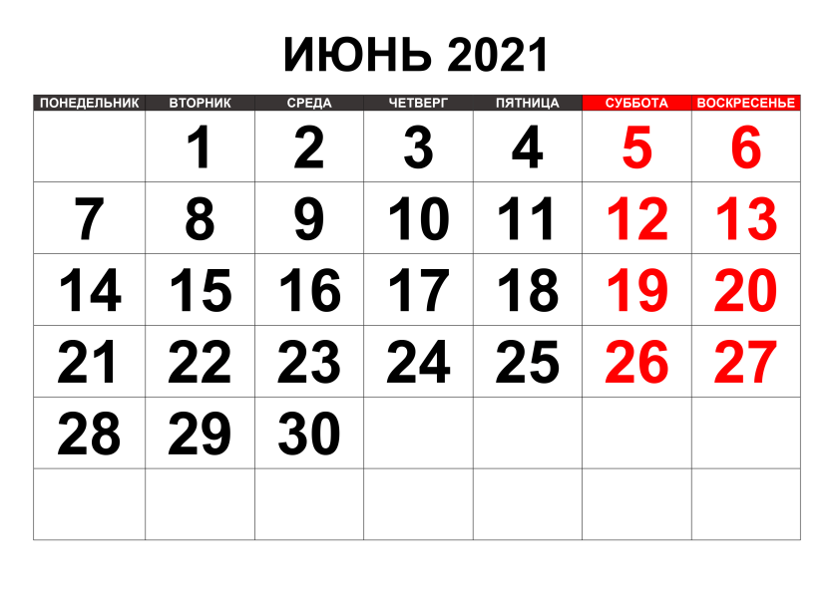
Месячник антинаркотической направленности и популяризации здорового образа жизни на территории Иркутской области (по отдельному плану)
(во исполнения решения ГАК)
С 26 мая по 26 июня

Slide 46

Международный День борьбы с наркоманией и незаконным оборотом наркотиков
26 июня

Slide 47
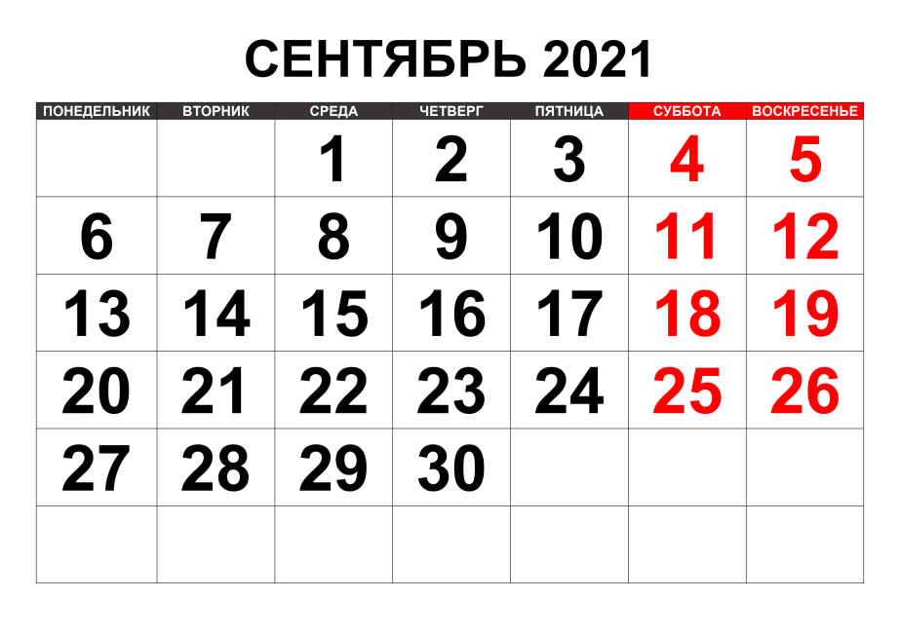
Областной антинаркотический диктант для населения Иркутской области
28 СЕНТЯБРЯ

Slide 48
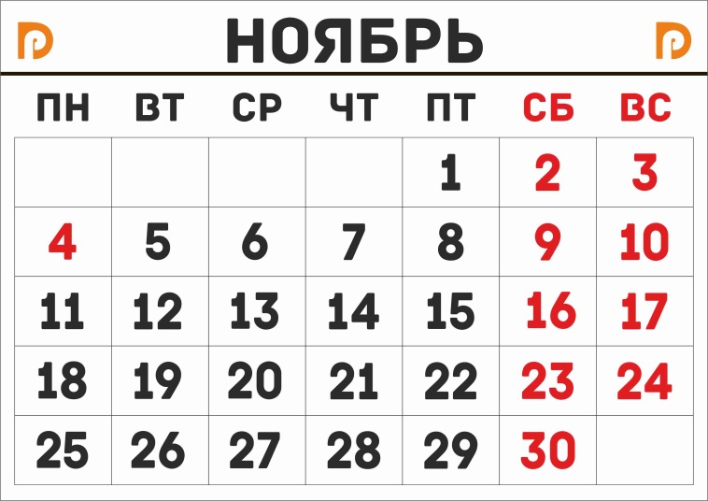
Курсы повышения квалификации специалистов в области профилактики
НОЯБРЬ

Slide 49
По заявке от образовательной организации
ОГКУ «Центр профилактики наркомании» проводятся:
Интерактивные занятия, кинолектории
Тренинги, мастер-классы
Обучение добровольцев по профилактике социально-негативных явлений «Школа здорового будущего»

Slide 50




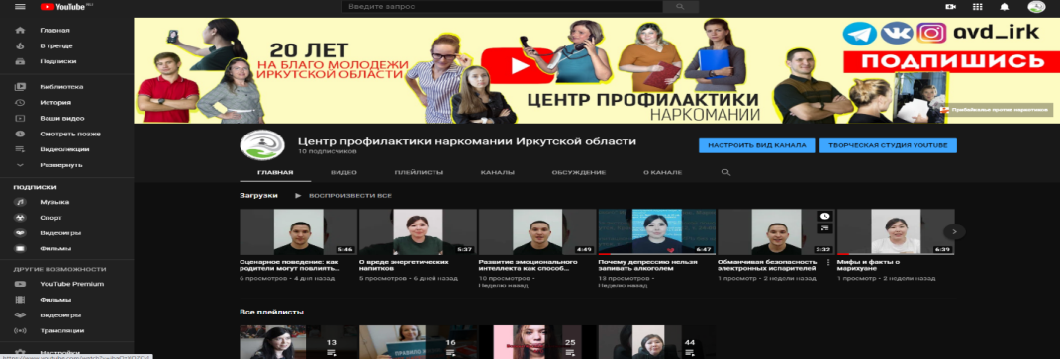

ПРОЕКТ «ПРОФИЛАКТИКА ОНЛАЙН»
Антинаркотические аккаунты
instagram.com/avd_irk
t.me/ogu01
www.youtube.com/channel/UCyoiyxd2THXjNuptxOKpUqA
vk.com/avd_irk
profile/576021271112

Slide 51
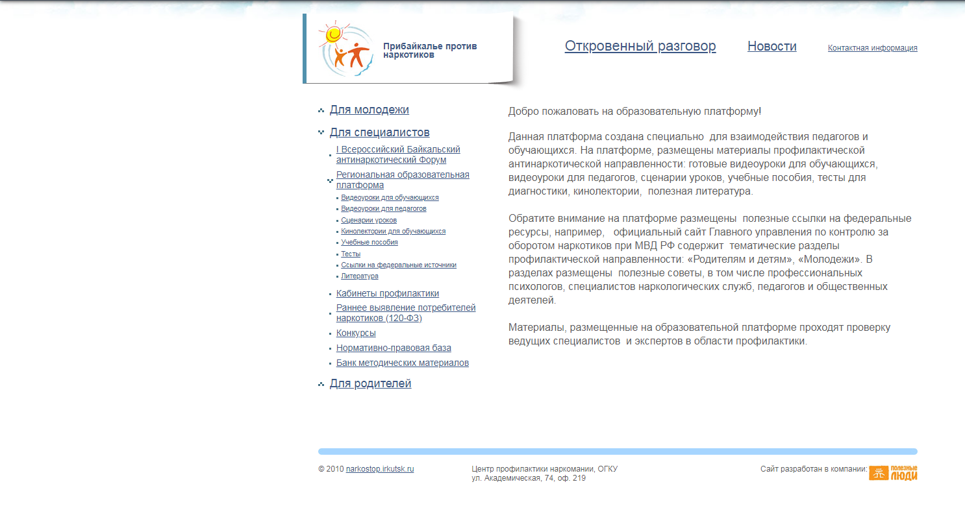
На сайте:
Прибайкалье против наркотиков http://narkostop.irkutsk.ru/
раздел «Региональная образовательная платформа

Slide 52

ОГКУ ЦПН выдает полиграфическую продукцию

Slide 53



Slide 54
О деятельности антинаркотического волонтерского движения на территории Иркутской области
в 2021 году

Slide 55

КТО ТАКИЕ ВОЛОНТЕРЫ АВД?
ИДЕОЛОГИ
Формирование правильной идеологии знаний, общественного иммунитета
ГЕНЕРАТОРЫ НОВОГО
Кроме мыслительной деятельности подключается эмоциональная сфера, из чего рождается новое, современное.
ПРОВОДНИКИ ИНФОРМАЦИИ
По мнению психологов, наилучший эффект от профилактики достигается с участием волонтеров, организация работы по принципу «равный – равному»
Возможность обмена знаниями, решениями, мнениями, взглядами.
СОЗИДАТЕЛИ

Slide 56
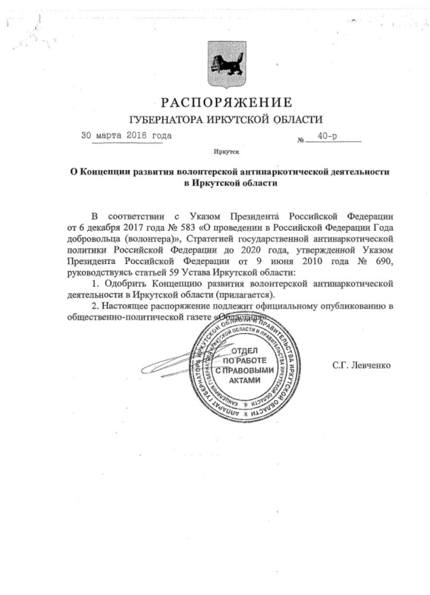
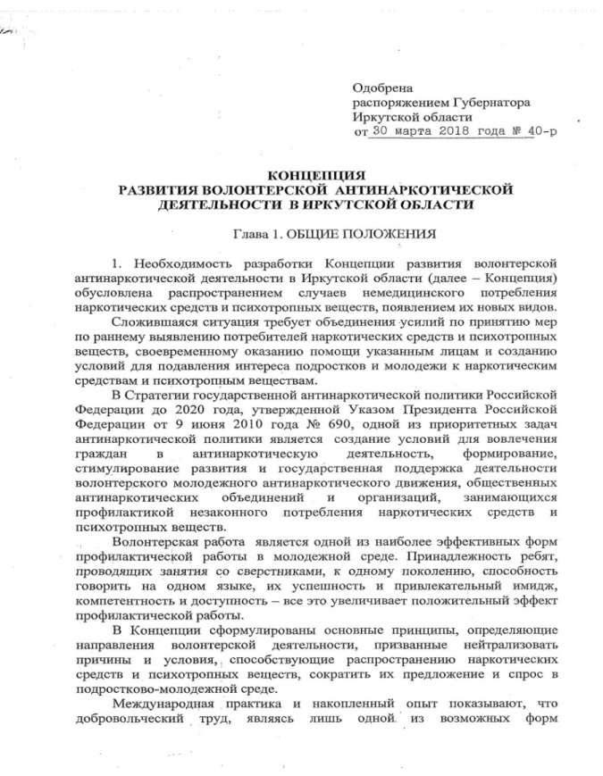
С целью развития волонтерского антинаркотического движения распоряжением Губернатора Иркутской области от 30 марта 2018 года № 40-р утверждена Концепция развития волонтерской антинаркотической деятельности в Иркутской области

Slide 57
Необходимо
1) создание условий для устойчивого и планомерного развития волонтерского антинаркотического движения в Иркутской области, способствующих формированию активной гражданской позиции и ответственности у подростков и молодежи;
2) вовлечение все большего количества подростков и молодежи в антинаркотическую деятельность;
3) повышение уровня общественной активности населения Иркутской области, вовлеченности граждан в решение социальных задач.

Slide 58
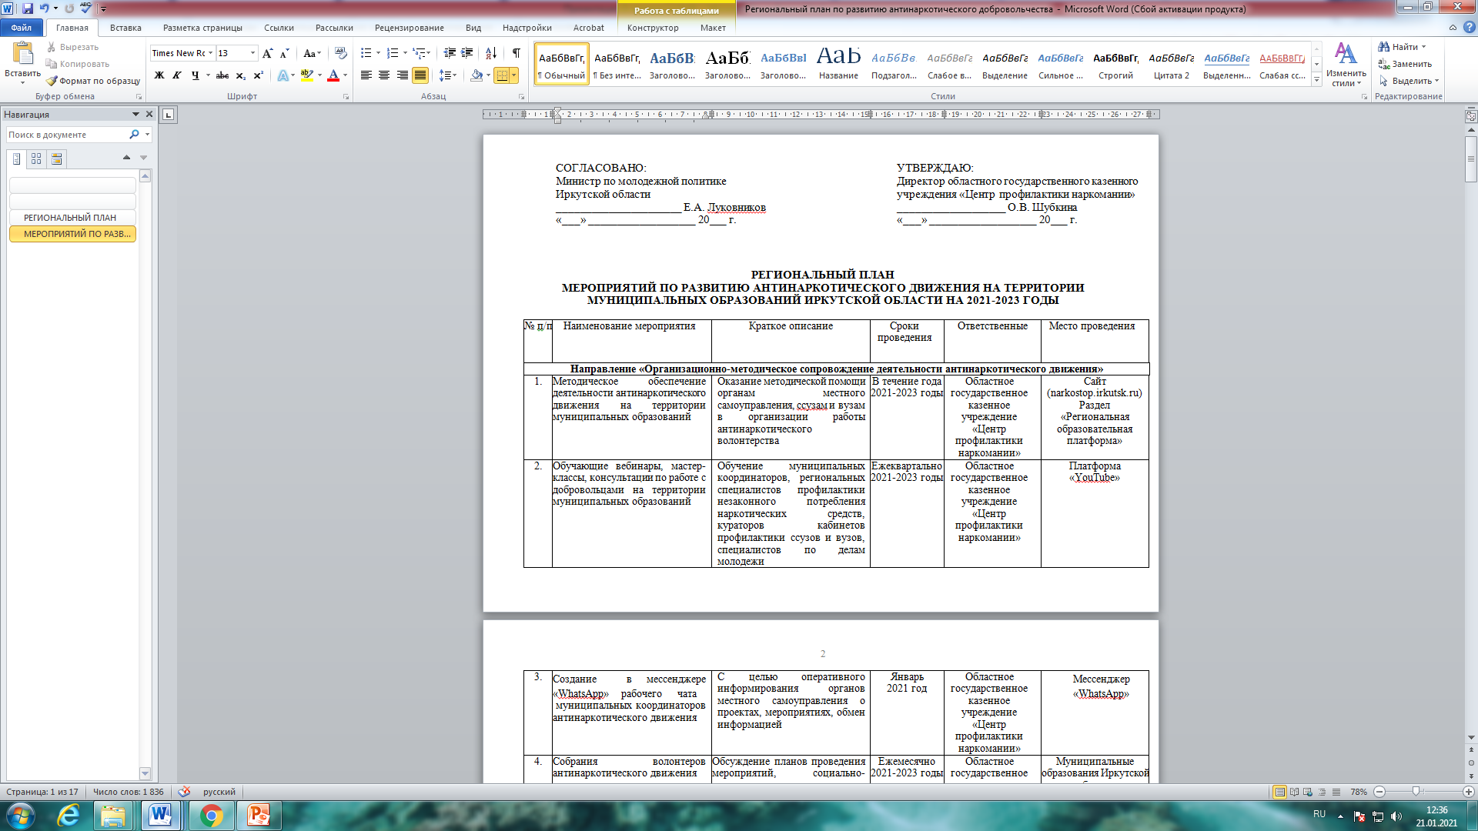
РЕГИОНАЛЬНЫЙ ПЛАН
МЕРОПРИЯТИЙ ПО РАЗВИТИЮ АНТИНАРКОТИЧЕСКОГО ДВИЖЕНИЯ НА ТЕРРИТОРИИ МУНИЦИПАЛЬНЫХ ОБРАЗОВАНИЙ ИРКУТСКОЙ ОБЛАСТИ НА 2021-2023 ГОДЫ
«Организационно-методическое сопровождение деятельности антинаркотического движения»
«Подготовка и обучение добровольцев (волонтеров)»
«Разработка и реализация социальных проектов, направленных на профилактику незаконного потребления наркотических средств и психотропных веществ, наркомании и других социально-негативных явлений, пропаганду здорового образа жизни»
«Формирование в обществе негативного отношения к незаконному употреблению и распространению наркотических средств и психотропных веществ»
«Противодействие распространению наркомании»

Slide 59


На региональном уровне
закреплен куратор движения, из числа сотрудников ОГКУ «ЦПН»
Разработана специальная программа подготовки волонтеров
Модель антинаркотического движения
Разработан логотип, фирменный стиль, свой Гимн движения
В МО работа проводится специалистами региональной системы
В сузах, вузах работа проводится кураторами кабинетов профилактики
avd_irk

Slide 60
ОСНОВНЫЕ НАПРАВЛЕНИЯ ВОЛОНТЕРСКОЙ АНТИНАРКОТИЧЕСКОЙ ДЕЯТЕЛЬНОСТИ
Формирование в обществе негативного отношения к незаконному употреблению и распространению наркотических средств и психотропных веществ
Разработка и реализация социальных проектов, направленных на профилактику наркомании, пропаганду здорового образа жизни
Оказание волонтерами, достигшими возраста
18 лет, содействия правоохранительным органам в работе по противодействию незаконному обороту

Slide 61
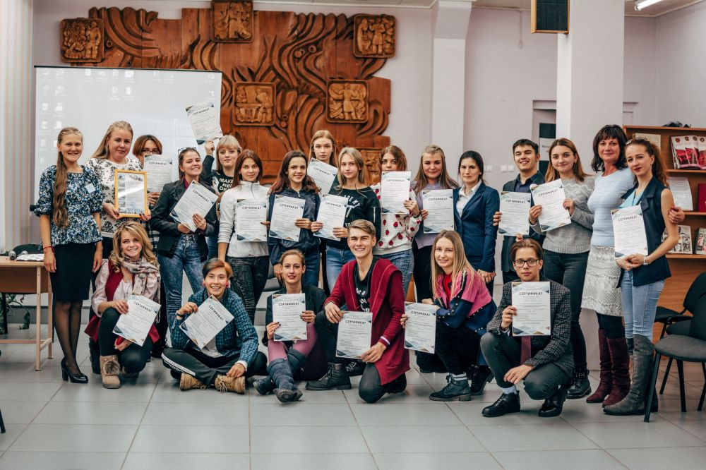



ОБУЧЕНИЕ
Специальная программа подготовки волонтеров в сфере профилактики: «То, что нужно знать», «То, что нужно уметь».
«Школа подготовки волонтеров АВД»
Выполнение зачетного задания
Получение сертификата инструктора, личной книжки волонтера
Длительность обучения
3 дня по 3 часа (город Иркутск) или 2 полных дня (выездная Школа)
Онлайн-площадка
Для координации деятельности волонтеров и оказания им методической помощи созданы аккаунты avd_irk

Slide 62
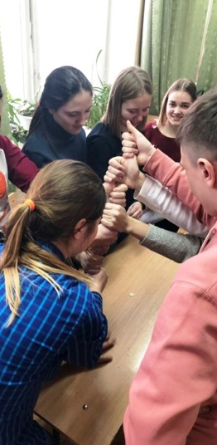
Обучающая онлайн-школа для добровольцев «#БУДЬВТЕМЕ»
В центре внимания #Школы профилактика социально-негативных явлений, смыслы антинаркотического добровольчества и инструменты работы над собой.
13 занятий, 3 раза в неделю (понедельник, среда, пятница) с 16.00 до 18.00. «Zoom», «Инстаграм», «YouTube» (ЕЖЕКВАРТАЛЬНО)
Занятия по различным темам, связанным с личностными, коммуникативными, межличностными компетенциями добровольцев, лидерством, ориентацией на результат, формированием организаторских навыков, умения работать в команде, умения критически мыслить и другое.

Slide 63
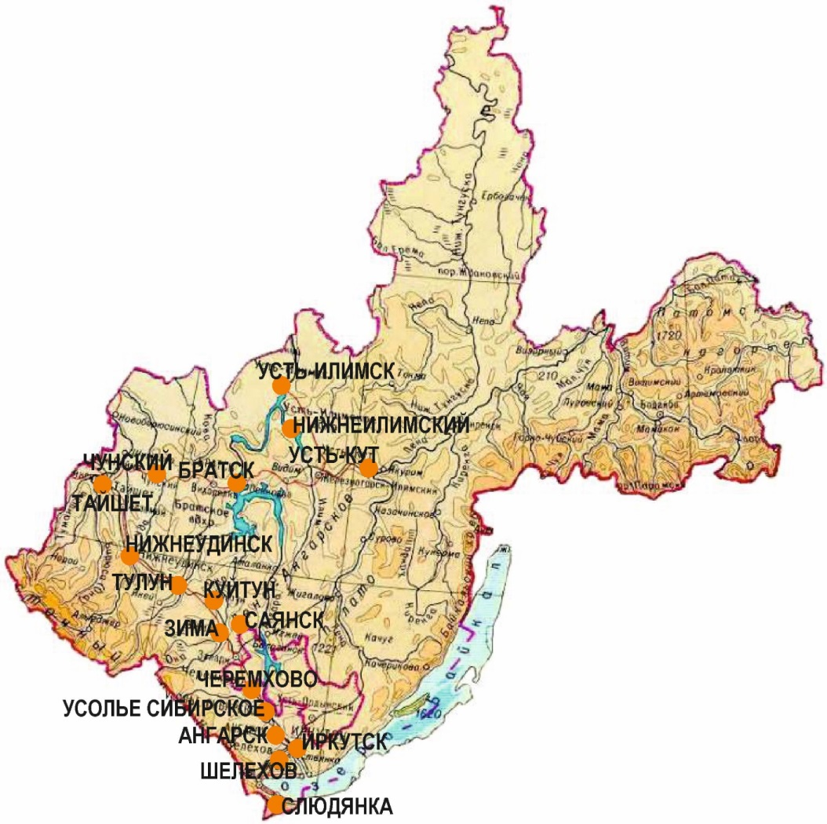
создание живого образовательного пространства
для добровольцев антинаркотической направленности
Иркутской области
привлечение внимания волонтёрских активов
региона к проблеме наркомании
вовлечение добровольческих активов
42 территорий области в мероприятия
построение работающей системы в регионе
формирование института наставничества

Slide 64
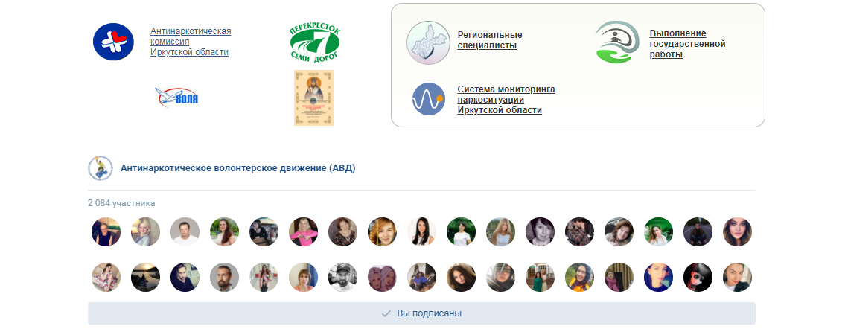
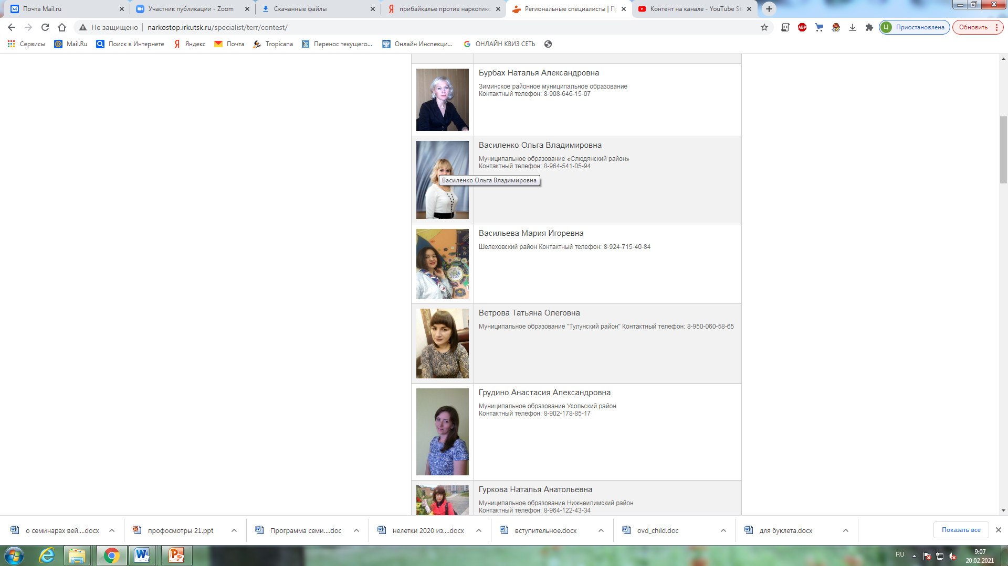
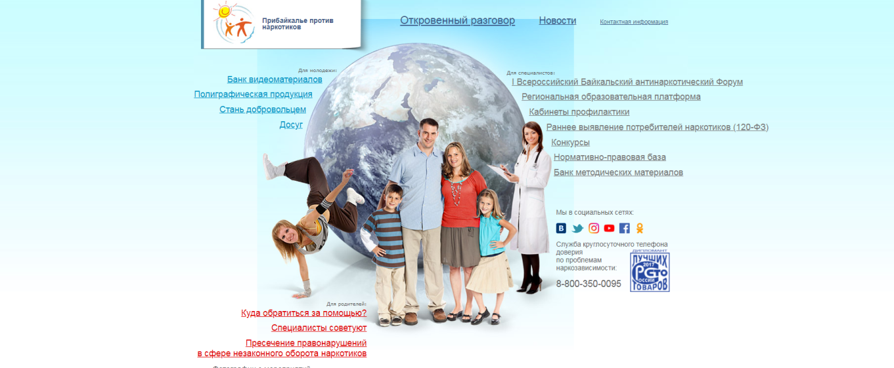
http://www.narkostop.irkutsk.ru/
Региональные специалисты по профилактике наркомании и других социально-негативных явлений в муниципальных образованиях

Slide 65

ГРУППЫ https://chat.whatsapp.com/H4Da78LsNlDHWmoj7eUlfn
(ВУЗЫ)
https://chat.whatsapp.com/E9MM1wryLFY8IWFJZvzOyj
(ССУЗЫ)

Slide 66


ОБЛАСТНОЕ ГОСУДАРСТВЕННОЕ КАЗЕННОЕ УЧРЕЖДЕНИЕ «ЦЕНТР ПРОФИЛАКТИКИ НАРКОМАНИИ», ПОДВЕДОМСТВЕННОЕ МИНИСТЕРСТВУ ПО МОЛОДЕЖНОЙ ПОЛИТИКЕ ИРКУТСКОЙ ОБЛАСТИ
г. Иркутск, ул. Академическая, 74, офис 219
Телефон 8 (3952) 42-83-64 - Воробьева Татьяна Викторовна, начальник учебно-методического отдела
Электронная почта: ogu01@mail.ru
8-902-769-15-82 Шубкина Олеся Викторовна
8-800-350-00-95 круглосуточная служба «телефона доверия»
МЫ В СОЦИАЛЬНЫХ СЕТЯХ
Актуальные видеолекции и много полезной информации
avd_irk

Slide 67
ОБЛАСТНОЕ ГОСУДАРСТВЕННОЕ КАЗЕННОЕ УЧРЕЖДЕНИЕ «ЦЕНТР ПРОФИЛАКТИКИ НАРКОМАНИИ», ПОДВЕДОМСТВЕННОЕ МИНИСТЕРСТВУ ПО МОЛОДЕЖНОЙ ПОЛИТИКЕ ИРКУТСКОЙ ОБЛАСТИ
Ежемесячно проходят обучающие онлайн-вебинары
на нашем канале на «YouTube»
«Центр профилактики наркомании Иркутской области»
https://www.youtube.com/channel/UCyoiyxd2THXjNuptxOKpUqA

